Slide 1
Communication interculturelle: Stéréotypes
ALVES Vincent

Slide 2
Stéréotype choisi
« Les Chinois mangent du chien »

Slide 3
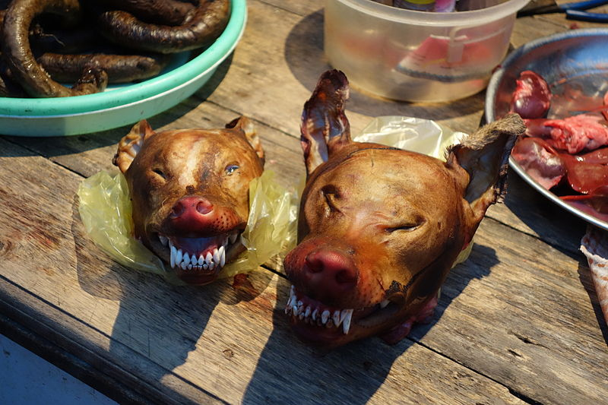
Est-ce vrai?
OUI

Slide 4
Où précisément?
Mangée en Chine, Corée, Vietnam, Philippines, Laos, Myanmar
Considérée comme un élément important de l'alimentation.

Slide 5
La controverse
« Le goût du chien est en réalité profondément insipide. C'est la texture qui est détestable : on aurait dit de la colle à bois à moitié durcie, avec dedans des morceaux de goudron. »

Slide 6
La controverse
Animaux divisibles en trois catégories : « sauvages », « domestiques » et « familiers »
Polémique des JO de Pékin

Slide 7
Choc interculturel
Les Chinois mangent du chien depuis 7000 ans!
Polémique de la fête traditionnelle

Slide 8
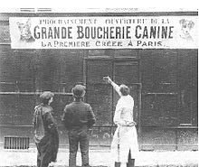
Choc interculturel
La cynophagie fut présente en Europe jusqu’en 1950.

Slide 9
Conclusion
Choc interculturel notable
Stéréotype vérifié.
La culture asiatique influencée par le reste du monde?

Slide 10
Sources
Wikipédia/Cynophagie
http://www.linternaute.com/voyage/magazine/dossier/10-idees-recues-sur-10-pays/les-chinois-mangent-du-chien.shtml
http://www.lepoint.fr/insolite/chine-une-fete-traditionnelle-ou-les-chiens-sont-tues-et-manges-interdite-21-09-2011-1375967_48.php

